Slide 1
Врожденные пороки сердца
Др. Эльчин Теймуров
1-я Кафедра Хирургических Болезней

Slide 2
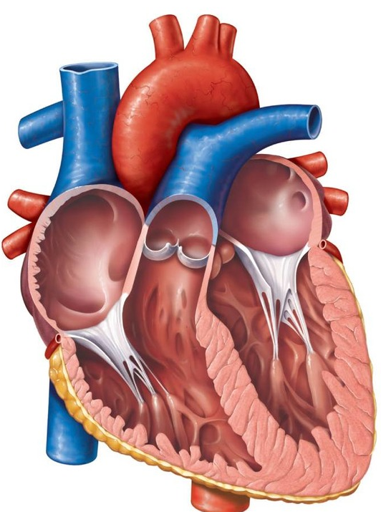
Что такое ВПС
ВПС – структурные аномалии клапанов, стенок сердца или артерий, которые присутствуют с самого рождения.

Slide 3
Классификация ВПС
С цианозом (синие)
Без цианоза (бледные)
Тетрада Фалло
Общий артериальный ствол
Полный аномальный возврат легочной вены
Атрезия трехстворчатого клапана
Транспозиция магистральных артерий
Гипопластический синдром левых отделов сердца
Пороки развития, приводящие к шунтированию слева направо:
  o ДМПП
  o ДМЖП
  o ДПЖП
  o Боталлов проток
Пороки развития, вызывающие левостороннюю сердечную недостаточность:
  o Стеноз аорты
  o Коарктация аорты
  o Аномалии коронарных артерий
Пороки развития, вызывающие правостороннюю сердечную недостаточность:
  o Стеноз клапана легочной артерии
  o аномалия Эбштейна

Slide 4
Этиология
Генетические факторы
(10%)
Тератогенные факторы (90%)
Хромосомные нарушения
Мутации единичного гена
Комбинация с генетическими заболеваниями (синдром Дауна, Шершевского-Тернера)
Лекарственные препараты (5%)
  противосудорожные средства
  Антибиотики
  соли лития
  талидомид и др.
Внутриутробная инфекция
(10%)
  ЦМВ
  ВПГ
  краснуха
  Грипп и др.
Алкоголь и наркотические препараты (30%)
Факторы окружающей среды (10%)
Мультифакторная патология (60-80%)

Slide 5
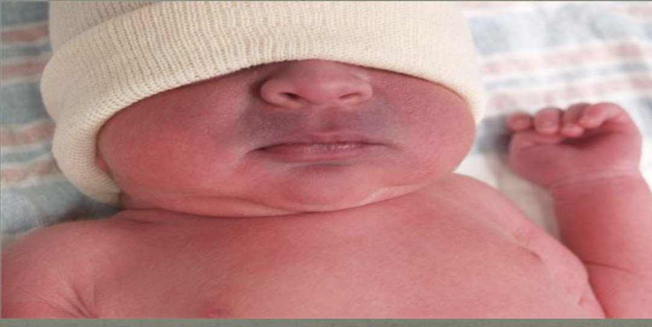
Патоморфология ВПС с цианозом
Нарушение тока крови (справа налево)
Нарушение оксигенации
Цианоз
При цианотичных дефектах из-за шунтирования справа налево дезоксигенированная кровь поступает в общий кровоток, и наблюдается цианоз.

Slide 6
Патоморфология ВПС без цианоза
Нарушение тока крови
(слева направо)
Легочная гипертензия
Нарушение тока крови (справа налево)
Цианоз
Нарушение оксигенации
При нецианотичных дефектах шунтирования слева направо изначально цианоз отсутствует, но по мере прогрессирования заболевания легкое становится перегруженным, возникает легочная гипертензия, начинается шунтирование справа налево и развивается цианоз.

Slide 7
Патоморфология ВПС с обструкцией
При обструктивных дефектах цианоз на начальной стадии не наблюдается, но при возникновении декомпенсации желудочков отчетливо проявляется сердечная недостаточность.

Slide 8
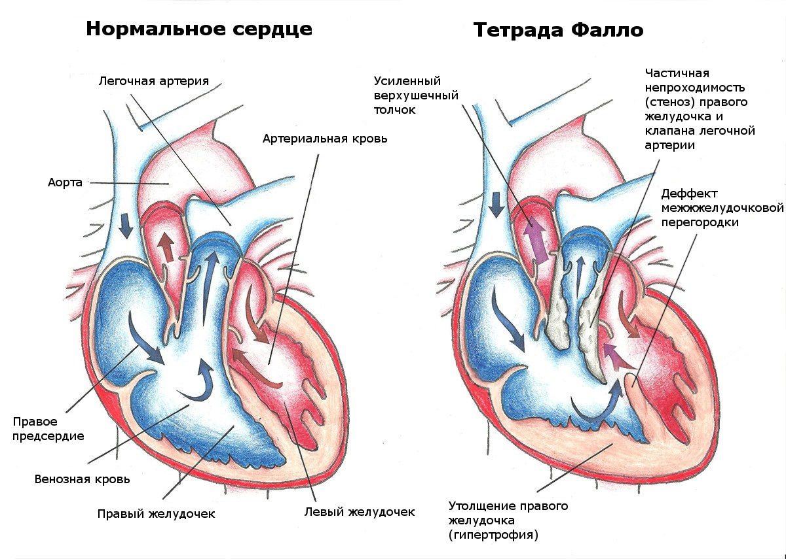
Тетрада Фалло
Инфундибулярный стеноз ЛА
ДМЖП
ГП ПЖ
Декстропозиця аорты
Характерные симптомы: цианоз, обморок и шумы в сердце.

Slide 9
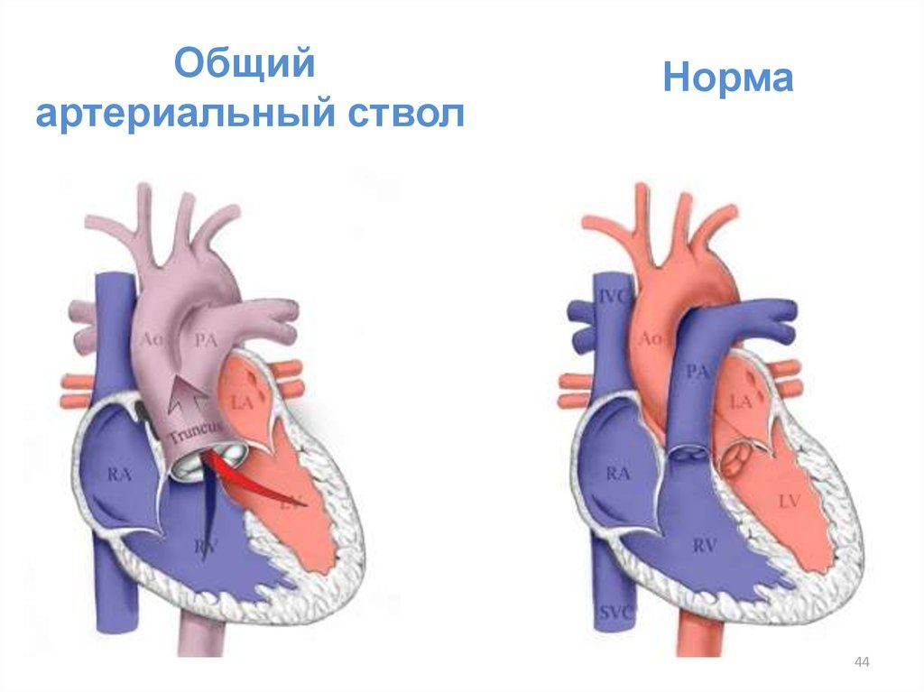
Общий артериальный ствол
Между аортой и ЛА отсутствует перегородка и из сердца выходит один кровеносный сосуд.
Основные симптомы:
сердечная недостаточность и цианоз.

Slide 10
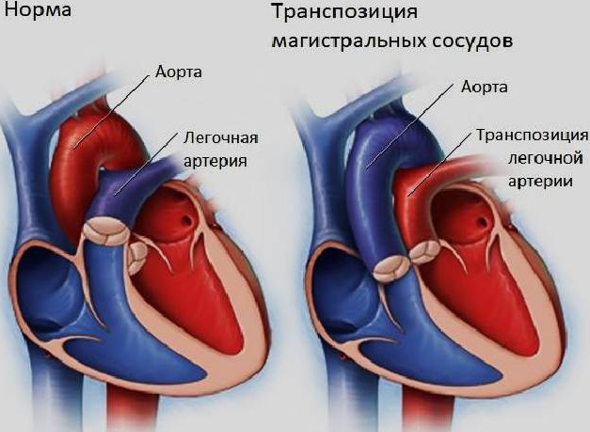
Транспозиция магистральных сосудов
Аорта вытекает из правого желудочка, а ЛА - из левого желудочка.
Цианоз возникает сразу после рождения, характерны сердечная недостаточность и шумы в сердце. Пациенты не выживают, если Боталлов проток и МПП закрыты.

Slide 11
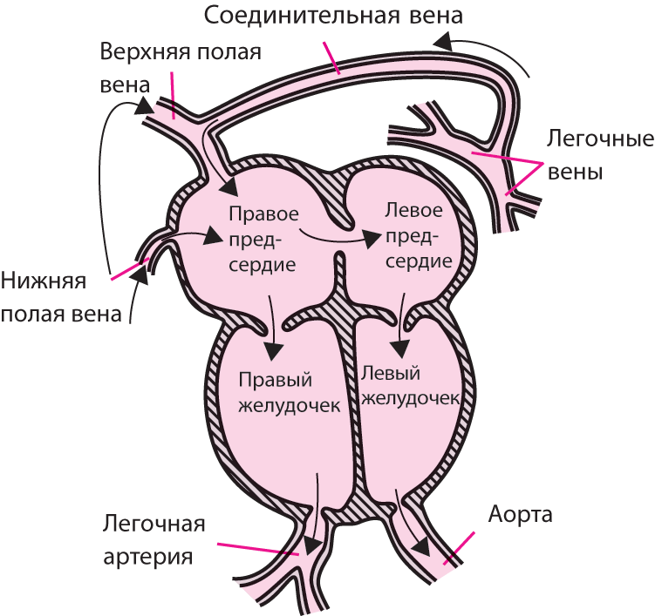
Тотальная аномалия возврата легочных вен
Легочные вены открываются в системные вены (ВПВ/НПВ, или воротную вену)
По мере прогрессирования заболевания или возникновения обструкции наблюдается легочная гипертензия.

Slide 12
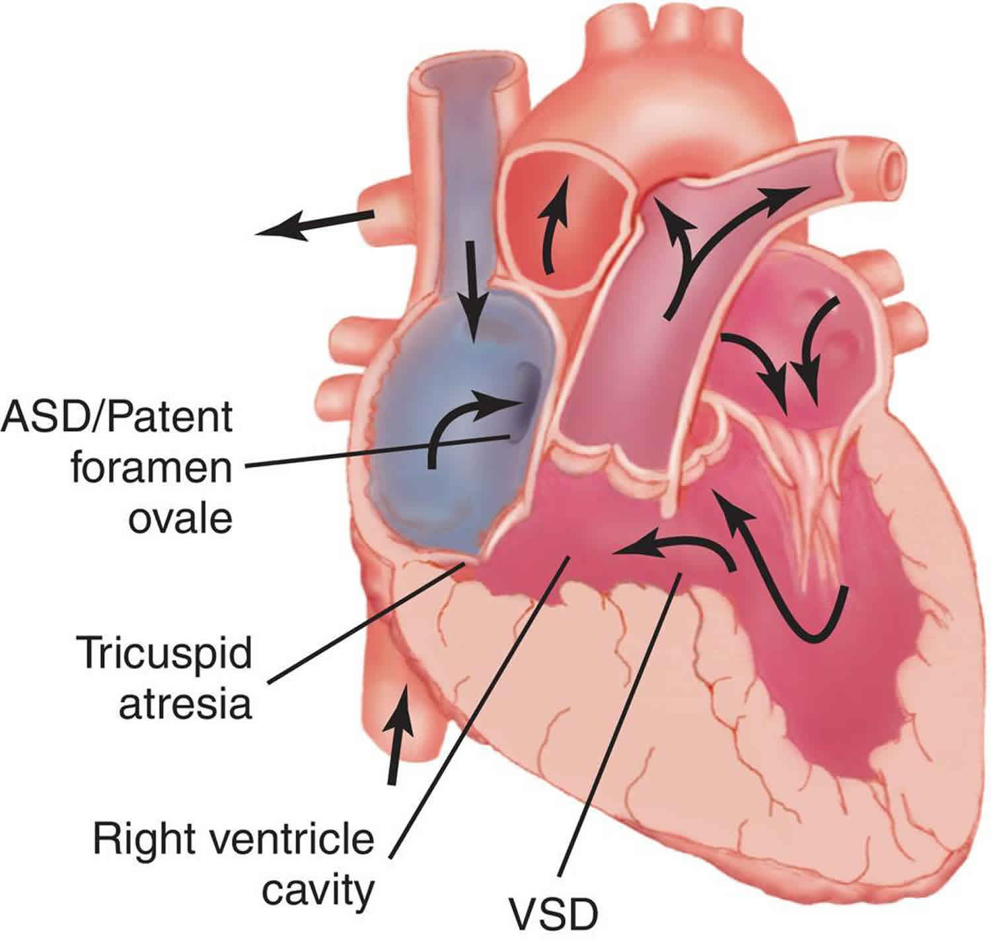
Атрезия трехстворчатого клапана
Отсутствует связь между ПП и ПЖ, венозная кровь проходит через МЖП в ЛП, ПЖ атрофируется, и в результате ЛЖ остается единым.
Основным симптомом является цианоз.

Slide 13
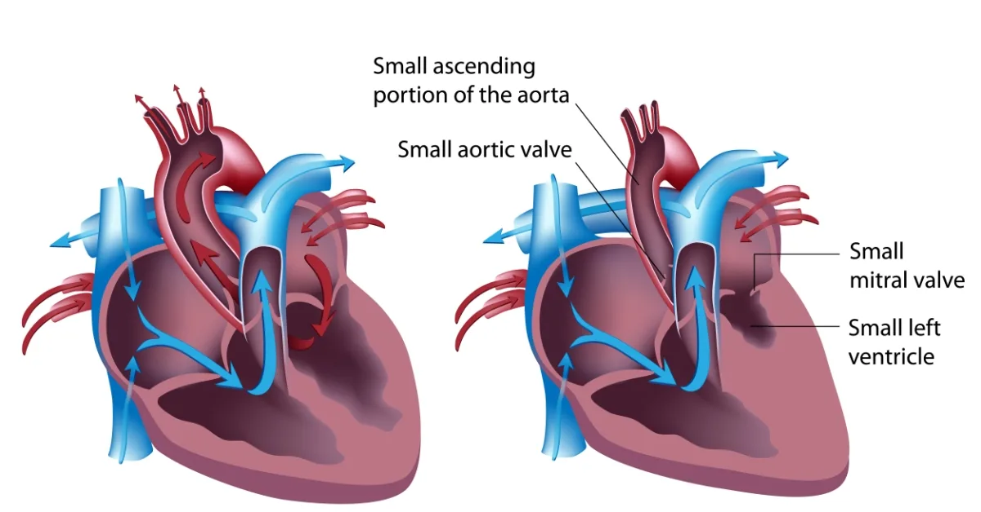
Синдром гипопластических левых отделов сердца
ЛЖ и восходящая аорта атрофированы, кровообращение происходит за счет ПЖ и артериального протока.

Slide 14
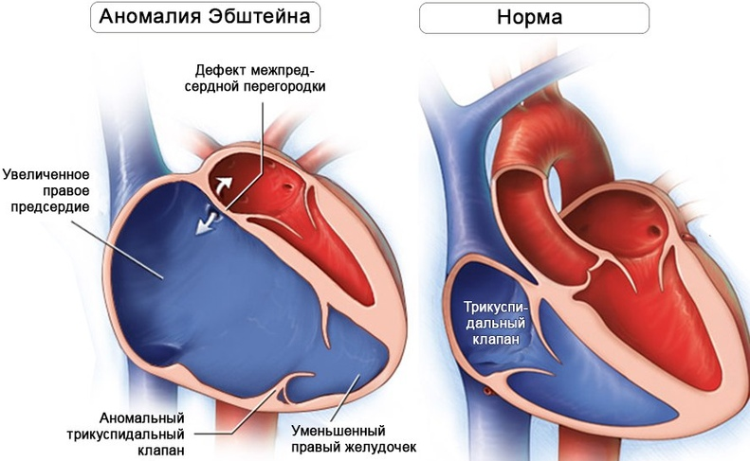
Аномалия Эбштейна
Трехстворчатый клапан расположен слишком низко, что приводит к клапанной недостаточности, в результате ПЖ уменьшается, увеличиваются размеры ПП и овального отверстия.
Проявляется цианозом и симптомами сердечной недостаточности

Slide 15
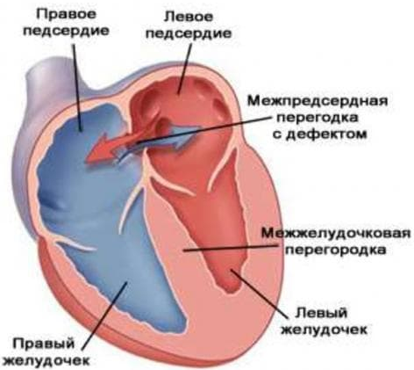
Дефект межпредсердной перегородки
Отверстие в МПП остается открытым после рождения. Кровь перемещается с левой стороны в правую с высоким давлением, и через определенное время это вызывает легочную гипертензию.
Внезапная усталость, повторяющиеся легочные инфекции и шумы в сердце.

Slide 16
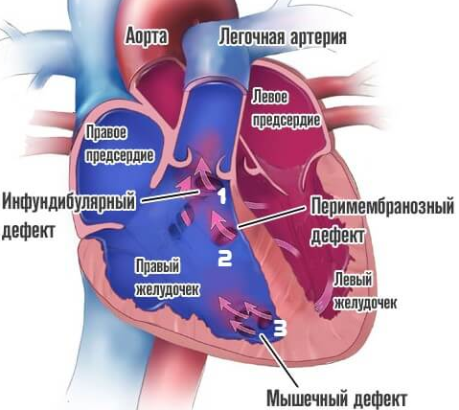
Дефект межжелудочковой перегородки
Чаще затрагивается перепончатая часть перегородки, кровь перетекает из левого желудочка в правый.
Небольшие дефекты обычно протекают бессимптомно,
при средних и крупных дефектах развивается легочная гипертензия, сердечная недостаточность и синдром Эйзенменгера

Slide 17
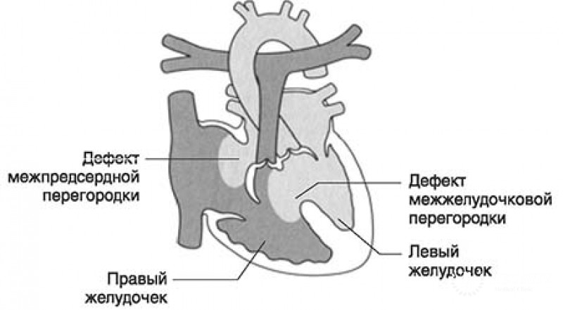
Дефект предсердно-желудочковой перегородки
Относится к сочетанным дефектам предсердий, желудочков и клапанов.

Slide 18
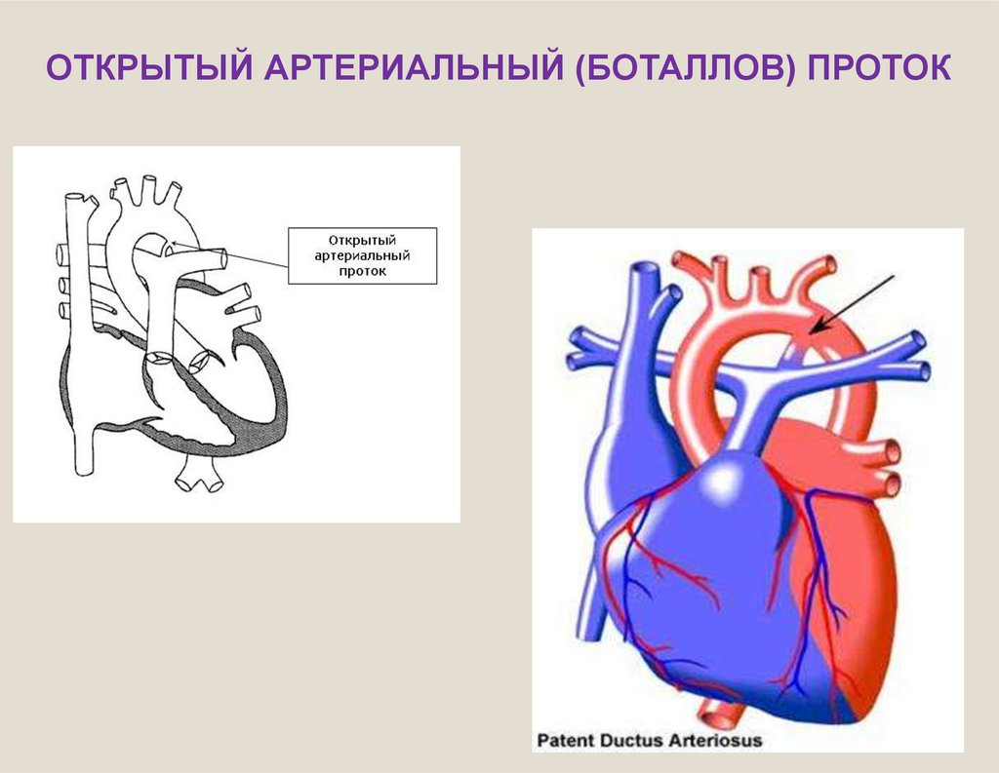
Открытый артериальный проток (Боталлов проток)
Позволяет крови поступать из ЛА в аорту плода.
В норме закрывается в течение 24-48 часов после рождения.

Slide 19
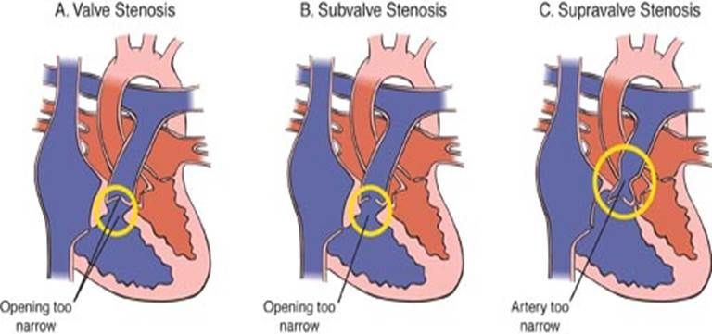
Стеноз легочной артерии
Стеноз легочной артерии в одиночку встречается редко, чаще отмечается сужение просвета.

Slide 20
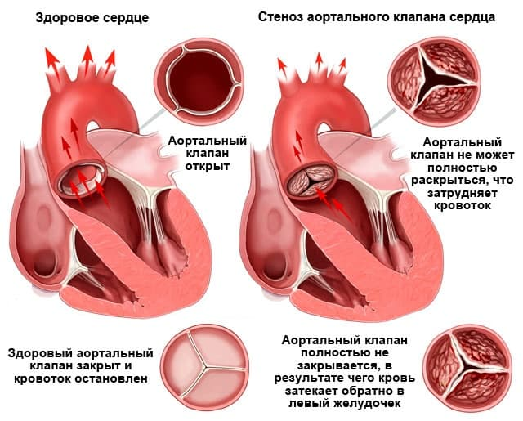
Стеноз аорты
Препятствие кровотоку вблизи аортального клапана или поперек него.
Приводит к сердечной недостаточности, обмороку и внезапной смерти.

Slide 21
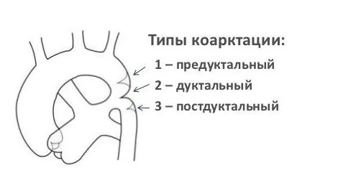
Коарктация аорты
Сужение нисходящей части аорты.
Сужение приводит к увеличению кровотока в сосудах, выходящих из дуги аорты, и уменьшению в нижних.
Головная боль, носовое кровотечение, слабость и хромота в нижних конечностях, шумы в сердце и снижение пульса в бедренной кости являются характерными симптомами, систолическое давление в верхних конечностях выше, чем в нижних, а диастолическое давление такое же.

Slide 22
Течение заболеваний и клиническая картина
Синие дефекты: цианоз с рождения и диагностируются раньше.
Бледные дефекты: от бессимптомных до тяжелых симптомов сердечной недостаточности в зависимости от размера дефекта.
Небольшие дефекты - бессимптомно или с умеренными симптомами в раннем детстве.
Большие дефекты - объемная перегрузка легких:
  Одышка
  Внезапная усталость
  Потливость
  Плохое физический рост и неспособность набрать вес.

Slide 23
Лабораторные показатели
Повышение вязкости крови
Повышение гемоглобина и гематокрита (компенсаторно при ВПС с цианозом)

Slide 24
Инструментальные исследования
ЭхоКГ
Золотой стандарт
Анатомия предсердной и межжелудочковой перегородки, выявление дефектов направление шунта, размер дефекта, функция клапанов, наличие стеноза или сужения
Ангиография и катетеризация сердца
Измерение артериального давления, оценка газов крови полостей и выбор тактики лечения.
ЭКГ
Диагностики нерегулярных сердечных ритмов у детей
Компьютерная томография (КТ)
Диагностика анатомии и патологии вен (аорты и легочной артерии), выходящих из сердца

Slide 25
Осложнения
Сердечная недостаточность
Легочная гипертензия
Печеночная недостаточность
Частые сопутствующие инфекционные заболевания
Внезапная остановка сердца

Slide 26
Лечение
Необходимо лечить симптоматическую ВПС, поскольку она может привести к сердечной недостаточности и смерти.
Устранение дефекта, профилактика и лечение осложнений являются основными принципами.
При ВПС применяются следующие методы лечения:
  Хирургический
  Мини инвазивный
  Консервативный

Slide 27
Профилактика и скрининг
Специфической первичной профилактики не существует
Для скрининга во время беременности проводится ультразвуковая допплерография, а у новорожденных также проводится пульсоксиметрия.
Бессимптомным пациентам требуется наблюдение кардиолога в течение 3-6 месяцев или ежегодно, в зависимости от типа дефекта.
Если во время наблюдения появляются какие-либо симптомы, такие как плохой физический рост или легочная гипертензия, требуется медикаментозное или хирургическое лечение

Slide 28
Спасибо за внимание

